Slide 1
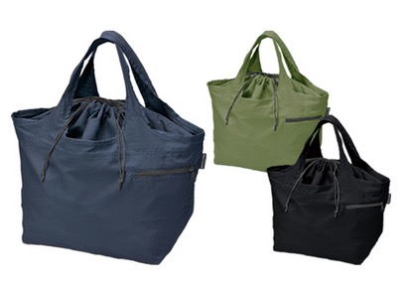
【提案書】
クルリト ビッグマルシェバッグ
特徴
付属のゴムバンドを使用して可愛くくるっと丸めて留めることが出来るため、持ち運びに大変便利なビッグマルシェバッグ。カラー展開も豊富ですので是非、販促グッズ等にご活用ください。
納期
納期スペース
仕様
素 材：ポリエステル 他
サイズ：本体/約600×300×240mm、持ち手/約60×400mm
容 量：約25L
備 考：ネイビー・ブラック・カーキ
お見積
お見積りスペース

